Slide 1
Ủy ban nhân dân quận 6 Trường Mầm non Rạng Đông 2 HỌP MẶT KỈ NIỆM 39 NĂM NGÀY NHÀ GIÁO VIỆT NAM 20/11 Năm học 2021- 2022

Slide 2
Tiết mục văn nghệ của đội văn nghệ của trường!

Slide 4
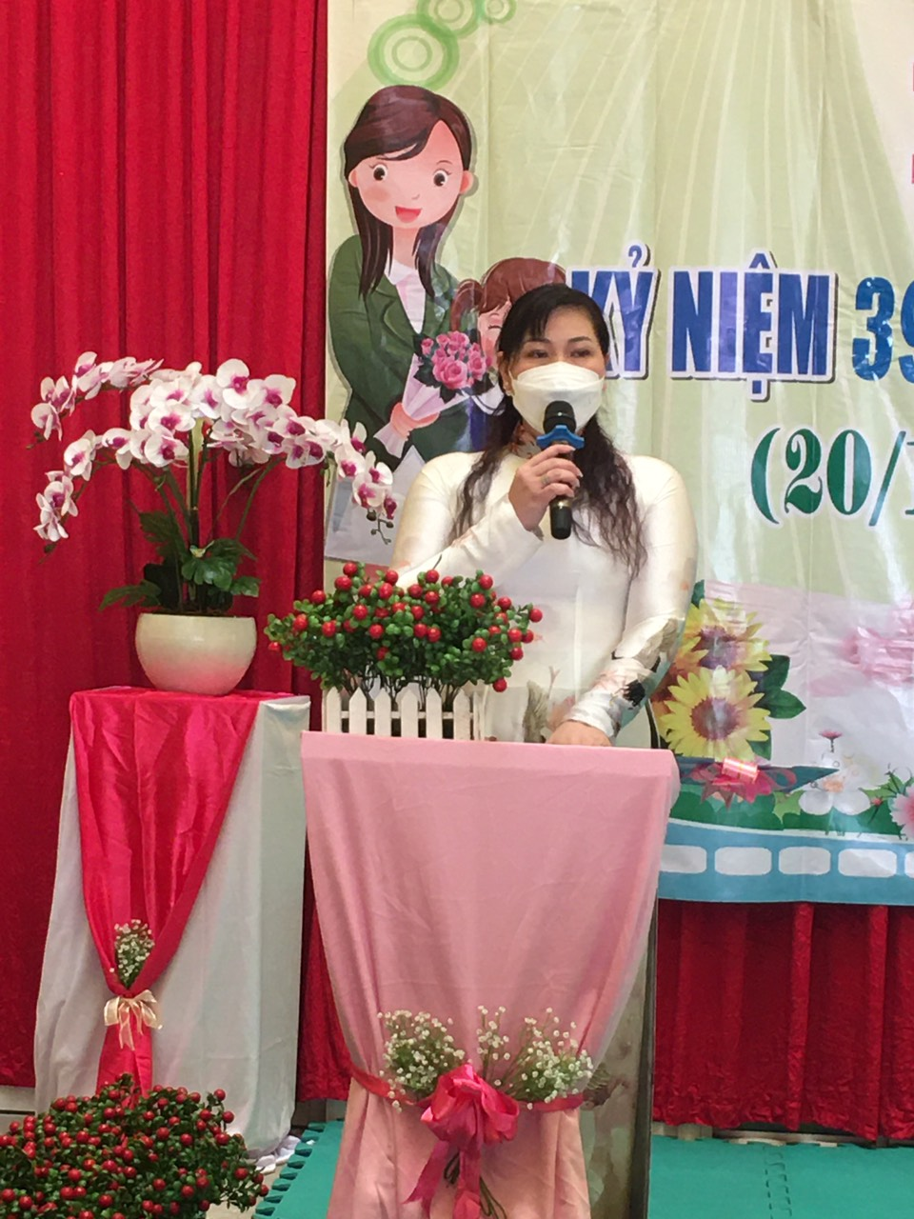
Bà Trần Nữ Ngân Giang- Hiệu trưởng nhà trường ôn lại truyền thống nhà giáo Việt Nam!

Slide 5
Trao giấy khen giáo viên dạy giỏi cấp trường năm học 2020- 2021

Slide 7
Trao giấy khen cấp dưỡng giỏi cấp trường năm học 2020- 2021

Slide 9
Trao giấy khen công nhận giáo viên dạy giỏi cấp Quận năm học 2020- 2021

Slide 11
Trao giấy khen Chiến sĩ thi đua cấp Quận năm học 2020- 2021

Slide 14
Trao giấy khen Tích cực tham gia phong trào năm học 2020- 2021

Slide 16
Trao giải Thiết kế thiệp điện tử chào mừng ngày Nhà giáo Việt Nam 20/11

